Slide 1


Slide 2
Mastery Program
Ciencia de Datos

Slide 3
Librería para cálculos tensoriales
> Ludim Sánchez

Slide 4
> Objetivo General del Módulo

Slide 5
El estudiante conocerá las herramientas básicas para la realización de computación científica con Python, haciendo uso de dos herramientas fundamentales: NumPy y Pandas.

Slide 6
> Temas

Slide 7
Lunes
Introducción a NumPy (lectura requerida Álgebra Lineal 101)
Operaciones Básicas de Álgebra Lineal
Explorando algunas funciones de NumPy
Estadísticas con NumPy
Martes
Serie de ejercicios usando NumPy
Ejercicio simple de exploración de datos
Ejemplo de aplicación: Juego de la vida (vídeo)

Slide 8
Miércoles
Introducción a Pandas
Conceptos Básicos
Exploración de datos
Operaciones de filtrado
Jueves
Serie de ejercicios y retos usando Pandas

Slide 9
> ¿Cuáles son tus expectativas para este módulo?
>¿A qué te comprometes?

Slide 10
(El link de Typeform para copiarlo en el chat)

Slide 11
> ¿Qué tanto sabes del tema?

Slide 12
(El link de Typeform para copiarlo en el chat)
o
(Preguntas directas a los participantes)

Slide 13
> ¿Por qué es importante este módulo?

Slide 14
Este módulo es importante por :
Cuando comienzas a realizar tus experimentos, empezarás a notar que cada vez necesitarás de un cálculos avanzado y un procesamiento veloz, por lo que se vuelve prioritario contar con las herramientas que lo permitan. Por ello, estas dos librerías son pilares al realizar Ciencia de Datos (al menos con Python) e ir creciendo en esta carrera.
Notes:
http://damianavila.github.io/Python_Cientifico/

Slide 15
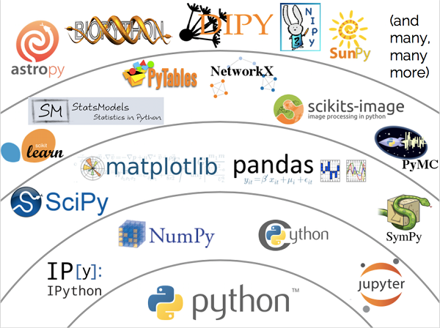
Imagen tomada de: Blog de Alibaba Cloud

Slide 16
> Tema 1

Slide 17
Introducción a NumPy
¿Qué es?
¿Para qué es usado?
list vs np.array
Corta explicación de su funcionamiento interno

Slide 18
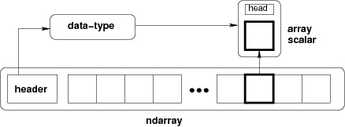
¿Qué es NumPy?
Numpy o Numerical Python es un paquete fundamental sobre el cual están construidos muchos de los paquetes de ciencia de datos más utilizados.
Su elemento fundamental son los arrays (arreglos) los cuales toman características operacionales similares a las matrices y vectores de álgebra lineal.

Slide 19
¿Qué es NumPy?
Algunas de las cosas que encontraremos en NumPy:
ndarray, proporciona rápidas operaciones aritméticas orientadas a los arreglos y flexibles capacidades de broadcasting
Algunas operaciones que se pueden realizar son: sumar, restar, multiplicar, producto punto, inversa de una matriz, sistemas lineales, etc.
Funciones matemáticas para rápidas operaciones en arreglos enteros de datos sin tener que escribir bucles.
Herramientas para leer/escribir datos del arreglo al disco y trabajar con archivos mapeados en memoria.

Slide 20
¿Qué es NumPy?
Algunas de las cosas que encontraremos en NumPy:
Álgebra lineal, generación de números aleatorios y capacidades de transformación de Fourier.
Una API C para conectar NumPy con bibliotecas escritas en C, C++ o FORTRAN.
Por sí mismo, NumPy no nos proporciona modelado o una funcionalidad científica. Tener una comprensión de los arreglos de NumPy (arrays) y de la computación orientada a arreglos (array-oriented), te ayudará a utilizar de manera eficaz, herramientas con semántica orientada a matrices, un ejemplo de esta herramienta es: pandas.

Slide 21
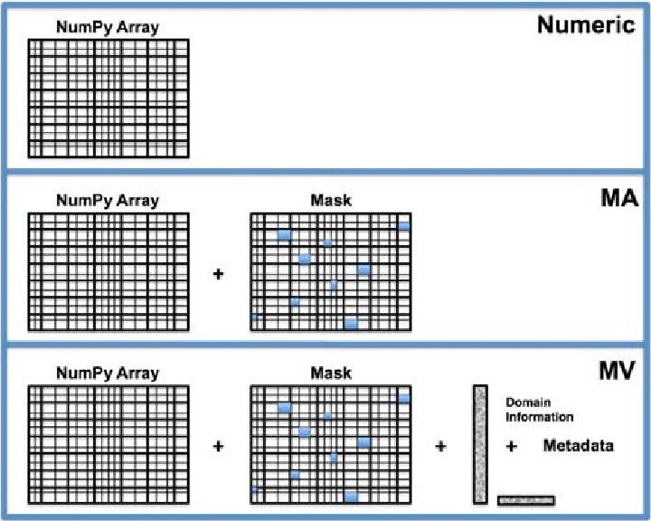
¿Para qué es usado?
En muchas ocasiones nos vamos a encontrar que Python por si mismo se quedará corto para el cálculo numérico, es ahí donde optamos por hacer uso de esta librería.
NumPy nos permitirá trabajar con vectores y matrices de forma eficiente y optimizada para cálculos científicos.
¿Cómo harías estas operaciones “a mano” (Python)?
¿Cuánto tiempo crees que tomaría?

Slide 22
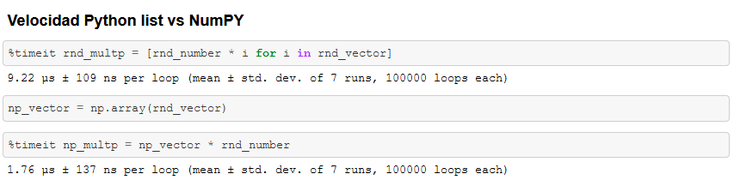

list vs np.array

Slide 23
¿Cómo funciona internamente?
BLAS (Basic Linear Algebra Subroutines) son parte de los “fierros” de NumPy, es responsable de realizar eficientemente las operaciones de álgebra lineal a bajo nivel . BLAS tiene especificaciones generales, pero a menudo se optimizan para la velocidad en una máquina particular, por lo que su uso puede aportar beneficios de rendimiento sustanciales.
Junto con LAPACK (Linear Algebra Package), son las piedras angulares de los paquetes de software científico de hoy en día.
La distribución que instales de Anaconda te salva al proporcionar valores por defecto razonables. Si has obtenido numpy a través de conda probablemente lo estés haciendo bien.
Notes:
https://markus-beuckelmann.de/blog/boosting-numpy-blas.html

Slide 24
Desarrollo del Tema 1.
Operaciones Básicas Álgebra Lineal
Ejercicios de vectores
Ejercicios de matrices
Operaciones básicas
Suma
Resta
Producto

Slide 25
Desarrollo del Tema 1.
Explorando las Funciones Básica en NumPy
Generación de vectores y matrices
Conociendo el objeto array (orden, shape)
Operaciones aritméticas básicas de álgebra lineal
Estadísticos de vectores y matrices
Broadcasting
Números aleatorios

Slide 26
Desarrollo del Tema 1.
Matrices especiales
Matriz identidad
Matriz inversa
Matriz transpuesta y el determinante
Ejercicios Prácticos de Estadística

Slide 27
> Tema 2

Slide 28
Desarrollo del Tema 2.
Resolución de ejercicios
Ejercicio con datos descargados
Carga de datos a partir de un archivo
Carga de datos a partir de una URL
Exploración de datos
Estadisticas
Graficar información

Slide 29
Desarrollo del Tema 2.
Caso de Uso: Simulación del Juego de la Vida
¿Qué es?
¿Para qué es? (¿Cuál es su importancia? Campos de aplicación)
Código en acción

Slide 30
> ¿Qué aprendiste hoy?

Slide 31
> Resumen de la sesión

Slide 32
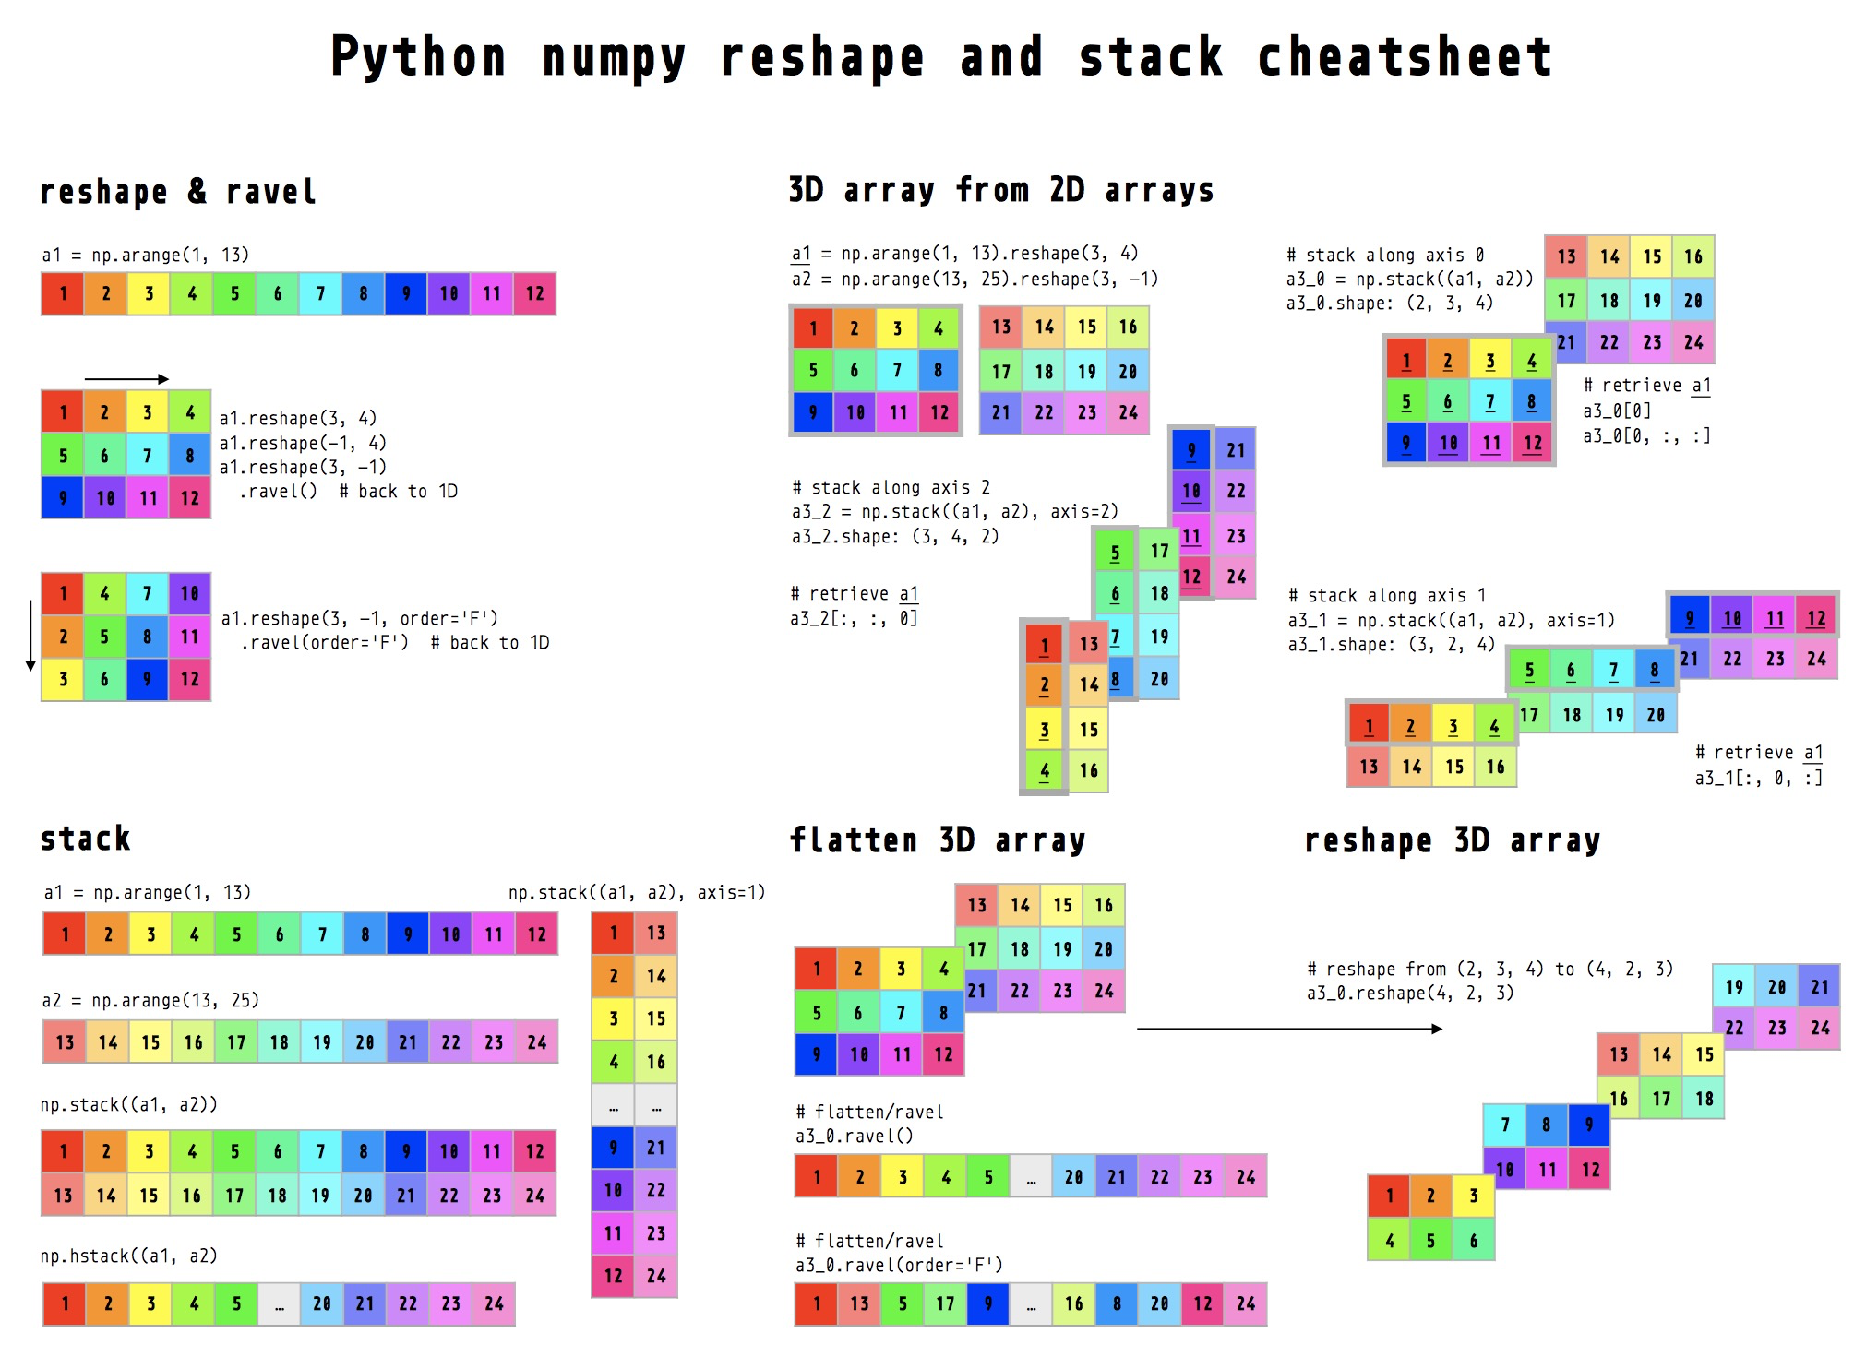
Notes:
https://i.pinimg.com/originals/79/08/bd/7908bd4f6d0040cb0df7a20de6d814fc.png

Slide 33
¡Hasta mañana!
> Gracias

